Slide 1
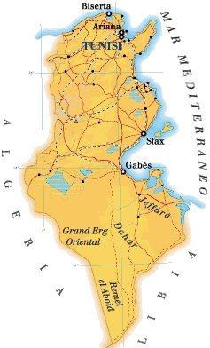
Tunisia

Slide 2
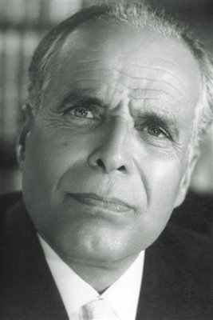
1.L’indipendenza
Ottenne l’indipendenza dal protettorato francese (1881) nel 1956
Il personaggio chiave del nazionalismo tunisino fu Habib Bourguiba che nel 1934 fondò il partito Néo Destour che operò in clandestinità fino all’indipendenza del paese.
Nel 1957, sostenuto anche dall’ UGTT (Union Générale Tunisienne du Travail ) depose il bey il monarca tunisino che aveva mantenuto un potere perlopiù nominale durante il protettorato, e proclamò la Repubblica della quale assunse la carica di Presidente
Bourguiba fu uno dei maggiori fautori del Code du Statut Personnel del 1956 nel quale si proponeva di fondare una famiglia moderna, abolire la poligamia, legalizzare il divorzio anche per la donna etc. Tali “aperture” incontrarono l’opposizione di alcuni movimenti tradizionalisti tra cui il Mouvement de la Tendance Islamique (MIT) di Rachid Ghannouchi
La Costituzione del 1959 che resterà in vigore fino al 1976 (seguita da una nuova carta costituzionale che apporterà solo piccole modifiche e resterà in vigore fino alla “primavera araba”) stabilisce che la Tunisia è una repubblica presidenziale Il potere esecutivo è concentrato nel Presidente della Repubblica (i cui poteri costituzionali sono stati ulteriormente rafforzati nel 1988, 1997 e 2002) es: Il Presidente della Repubblica è eletto ogni 5 anni a suffragio universale ed è rieleggibile senza limiti purché abbia meno di 75 anni
Bourguiba

Slide 3
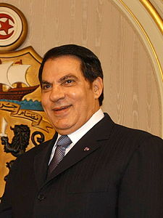
2. La Tunisia di Ben Alì
Nel 1987 Bourguiba, malato, fu dichiarato incapace di governare e secondo l’art 57 della costituzione, tale incarico fu assunto dal primo ministro , Bel Alì
Ben Alì diventò il nuovo presidente del paese sotto la guida del partito “Rassemblement Constitutionnel Démocratique (RCD)”
Ben Alì si propose come l’uomo nuovo, intenzionato a ripristinare le libertà individuali (previste dalla costituzione ma “bloccate” dal continuo stato di emergenza) e le libertà democratiche (es: multipartistimo)
Ciò non accadde mai e anzi negli anni Ben Alì instaurò uno stato sempre più “di polizia”: alle opposizioni non venne permesso l’ingresso in politica, la costituzione fu emendata per far in modo che il presidente venisse eletto per più di 3 mandati, le elezioni sono sempre caratterizzate da brogli, la libertà di espressione scarsa
Ben Ali

Slide 4
Focus: società politica ed economia in Tunisia
Retorica democratica che ha permesso alla Tunisia di proclamare ufficialmente il rispetto delle prassi democratiche, ottenendo il consenso internazionale, ma di fatto contravvenendo a tali principi nella politica interna
Estrema corruzione del regime. Le ricchezze provenienti dalla vendita di materie prime, dal turismo, etc. erano nelle “mani” del leader e del suo entourage
Alti tassi di disoccupazione giovanile (65% su totale), alti livelli di povertà, libertà di espressione molto limitate
Chiusura totale per le opposizioni , soprattutto islamiste
Stato poliziesco, rafforzamento degli apparati di polizia e dell’esercito
La Tunisia è stato il Paese che ha dato il via alle rivolte arabe

Slide 5
4. La primavera araba in Tunisia: gli eventi
Il 17 dicembre 2010 il giovane ambulante tunisino Bouazizi si dà alle fiamme per protestare contro la polizia che aveva sequestrato la sua mercanzia
Scoppiano le proteste. Il “bersaglio” è il leader tunisino Ben Alì, ma soprattutto l’estrema corruzione del suo governo.
Il dittatore è costretto a fuggire, il 14 gennaio 2011
Il 23 ottobre 2011 la popolazione tunisina è stata chiamata alle urne per le prime elezioni libere. Vince il partito islamico al-Nahda di R. Ghannouchi con un passato nell’islam radicale

Slide 6
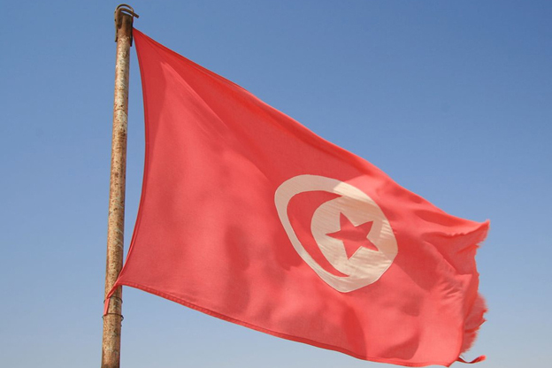
La primavera araba in Tunisia…e ora?
Dopo le elezioni al-Nahda sceglie un governo “di coalizione”: con il laico Marzouki leader del Congrès pour la République (CPR), e Mustafa Ben Jaafar del partito Ettakol
Nonostante i consensi elettorali al-Nadha è oggetto di alcune critiche da parte di chi teme una deriva islamista integralista
Rinnovato potere di alcune frange di integralisti salafiti
Nel gennaio 2014 è stato approvato il nuovo testo costituzionale- legge fondamentale la parità tra uomini e donne, la libertà di coscienza, il divieto dell’accusa di apostasia e il riconoscimento del carattere civile (dunque non religioso) della repubblica. La costituzione, approvata da tutte le forze politiche, anche laiche, ha avuto il plauso di molti attori internazionali che la reputano il primo vero passo verso la democrazia reale nel paese.

Slide 7
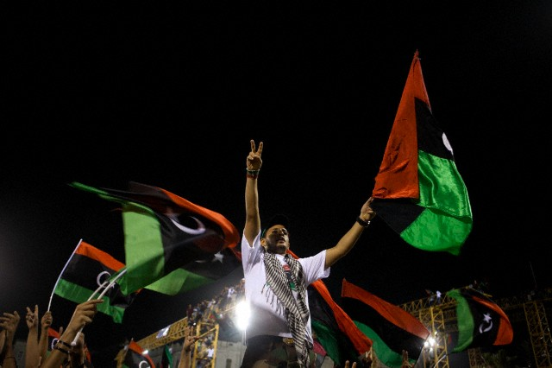
Dibattito sulle Rivolte arabe

Slide 8
Caratteristiche essenziali
L’inizio
Le rivolte sono partite dai giovani e da movimenti spontanei e poco organizzati politicamente
Le evoluzioni
Solo in un secondo momento alle proteste hanno aderito i partiti (soprattutto quelli islamici)
Il presente
Partiti islamici hanno vinto le elezioni anche grazie all’assenza di altri partiti strutturati capaci di rappresentare le istanze dei giovani nelle piazze
Il web ha avuto un ruolo importante nell’organizzazione delle proteste
I movimenti spontanei dei giovani spesso non si sono sentiti rappresentati dai partiti che hanno guidato in seguito il cambiamento
Oggi una parte della popolazione continua a non sentirsi rappresentata dalle leadership al potere
Nelle proteste si chiedeva libertà e un futuro migliore ; nessun riferimento all’occidente
I n Egitto i militari hanno riacquisto il potere con quello che da molti è stato definito un golpe
L’Esercito non è intervenuto nelle proteste

Slide 9
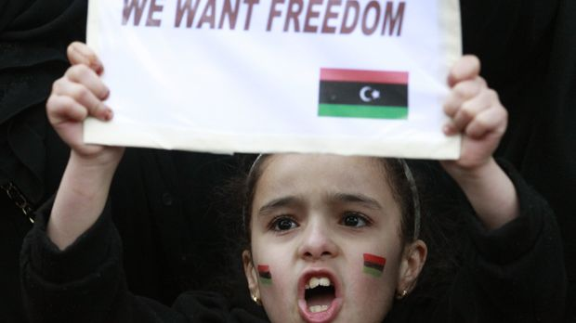
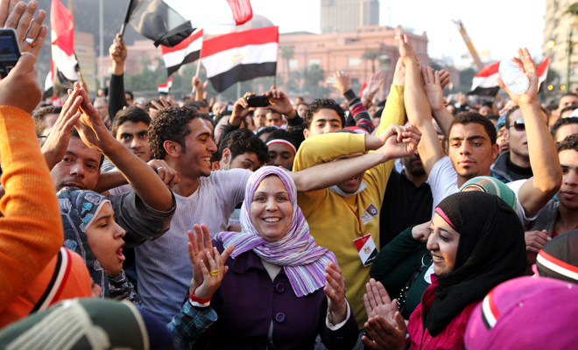
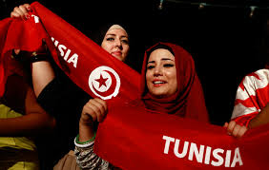
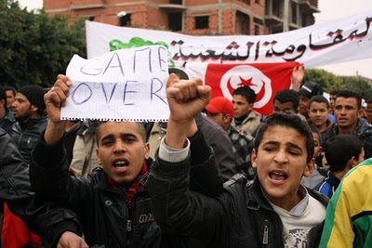
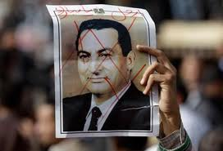
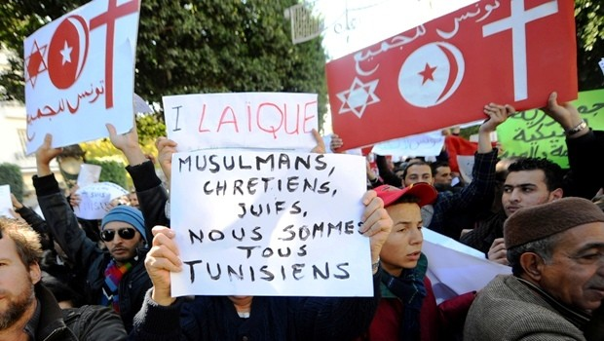
Focus: cosa chiedevano i giovani nelle piazze arabe in rivolta?

Slide 10
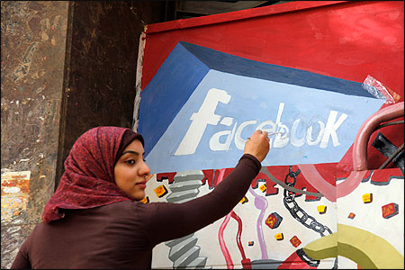
Focus: le rivolte del web?

Slide 11
1) Il numero di utenti di facebook e twitter è raddoppiato (in media) dal 2010 al 2012
2) I S.N hanno contribuito alla diffusione di immagini e video delle rivolte
3) I S.N hanno avuto una funzione “organizzativa” per gli “eventi delle piazze”
4) L’oscuramento della rete subito dopo le proteste ha incentivato i giovani a “scendere in piazza”
1) L’utilizzo di internet, e più nello specifico dei SN – è ancora molto limitato nell’area (media del 5%)
2) Una buona parte dell’informazione è stata veicolata dai network satellitari in lingua araba (Al-Jazeera e Al-Arabiya)
3) Uno degli elementi di forza dei social media –l’assenza di leader carismatici - può anche rivelarsi una delle maggiori debolezze
LA RICOSRUZIONE NON SI DIFFONDERA’ ATTRAVERSO TWITTER
http://www.nato.int/docu/review/2011/Social_Medias/Arab_Spring/IT/index.htm

Slide 12
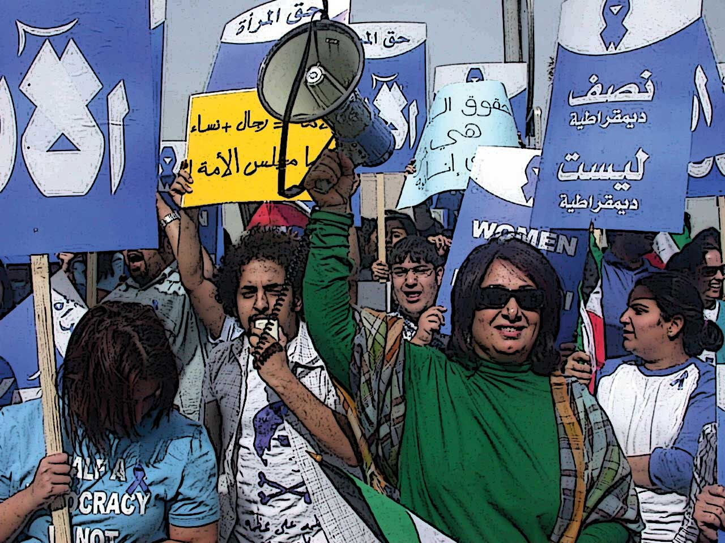
Focus: il ruolo della società civile

Slide 13
Nel corso dell’ultimo ventennio i regimi hanno tenuto sotto controllo le associazioni attraverso: regolamentazione del quadro normativo; elargizione dei fondi pubblici alle organizzazioni vicine al regime; restrizione libertà di associazione e divieto di tenere riunioni pubbliche
Nonostante le restrizioni dei regimi sono nati numerosi movimenti nell’ultimo decennio (Kifaya, Women for Democracy,
ElShayfeen.com, etc.)
Oltre ai movimenti giovanili negli anni recenti, si è intensificata, la contestazione dei lavoratori e dei giovani disoccupati che hanno formato movimenti non inquadrati nelle associazioni preesistenti
I NUOVI MOVIMENTI ANCORA POCO ORGANIZZATI TROVERANNO SPAZIO NEL FUTURO DEI PAESI CHE HANNO CONTRIBUTO A “LIBERARE”?

Slide 14
Questioni aperte
Quali sono gli elementi di maggiore instabilità post-rivolte?
Le rivolte arabe hanno cambiato (o potrebbero cambiare) concretamente il mondo arabo in senso democratico? E se si verso quale “modello” di democrazia?
Quale potrebbe essere il ruolo dell’islam politico - che si sta affermando o si è affermato in alcuni paesi dell’area?
A quali conseguenze potrebbe portare il “risveglio della società civile”
Altro ??????

